Slide 1
Проект Яндекс лицей
Автор: Коротков Илья
Преподаватель: Шайдуров Игорь Александрович
Группа: 1Д1
Дата: 04.05.2025
Название: “Школьный дневник”

Slide 2
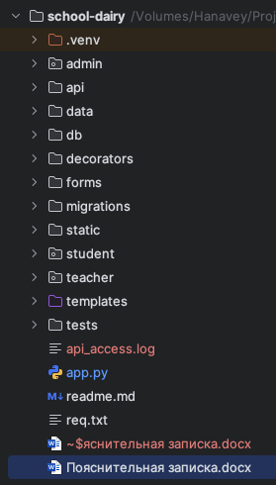
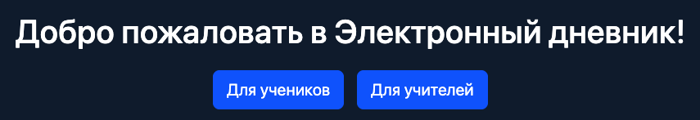
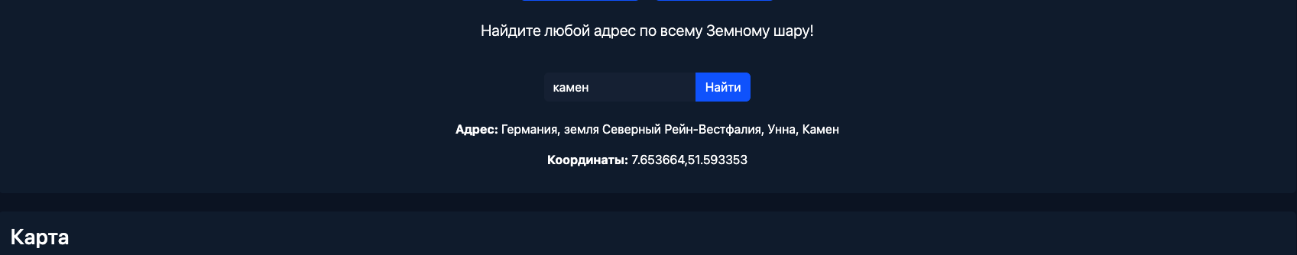
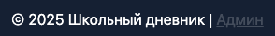
В коде запускающим файлом является “app.py”. Все зависимости находятся в “req.txt”
Запустив сайт, вы попадаете в главное меню веб-приложения, где вы можете увидеть две большие кнопки, для перенаправления На две роли - Ученик и Учитель, речь о них пойдет дальше. Ниже располагается блок с яндекс картами, на которых можно найти любую точку мира. В самом низу возле надписи “© 2025 Школьный дневник” Можно заметить ссылку для роли Администратор.

Slide 3
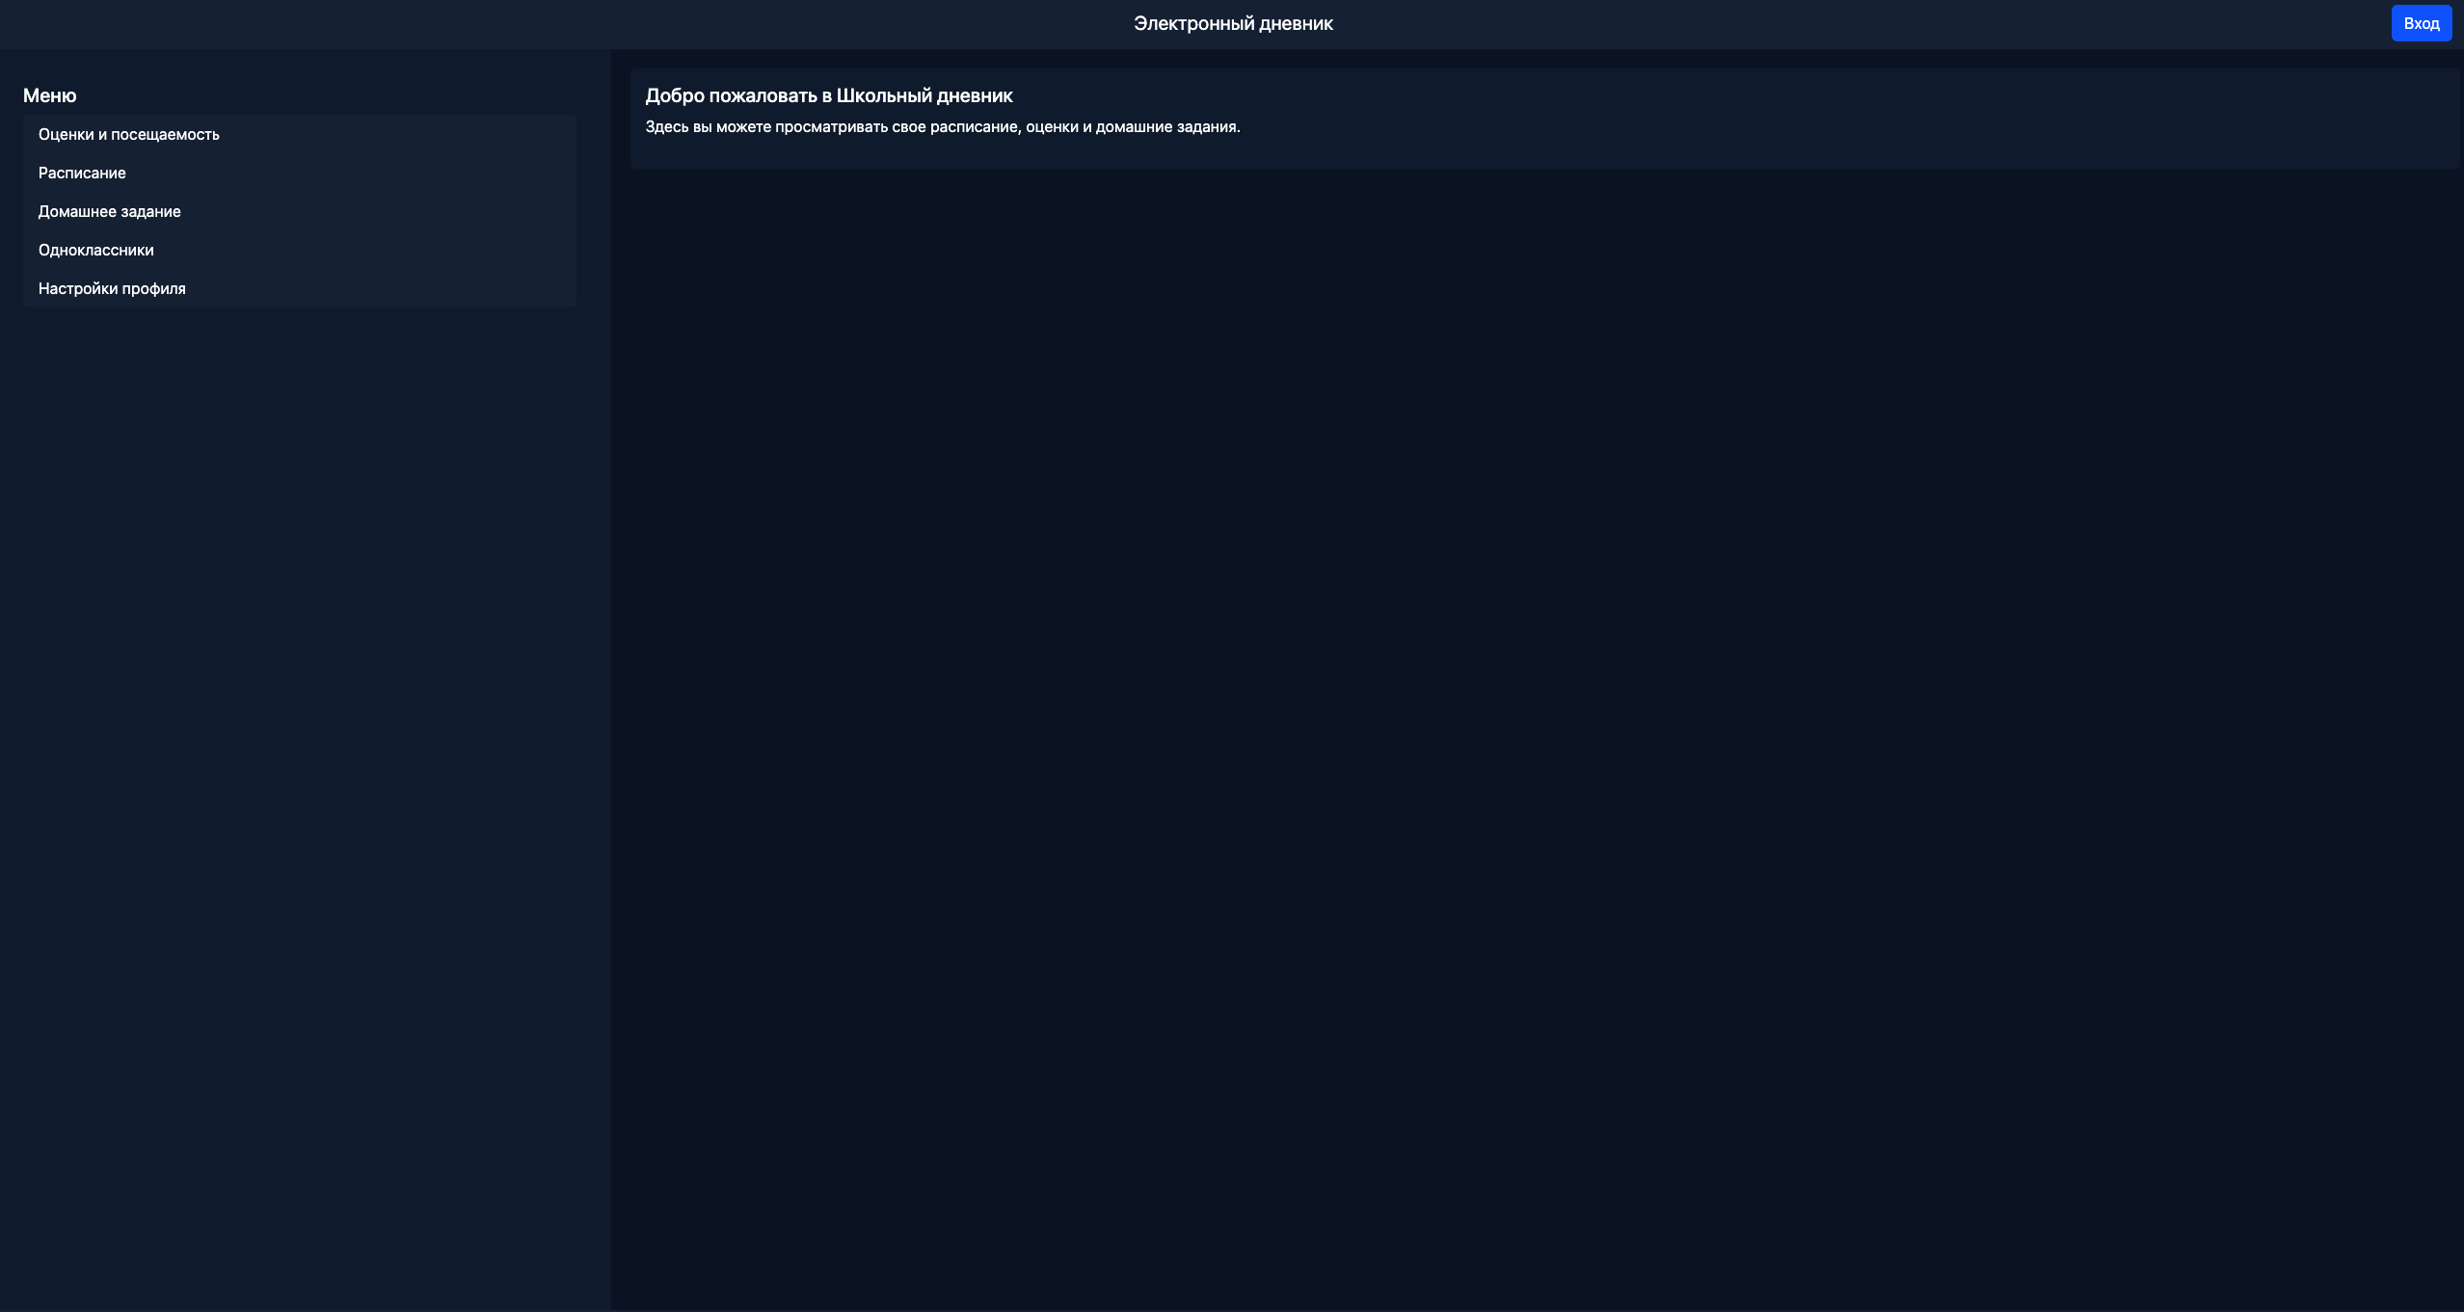
Ученики: После перехода на путь /student/ или нажатии на кнопку “Для Учеников” на главной странице, вы заметите надпись: “Добро пожаловать в Школьный дневник Здесь вы можете просматривать свое расписание, оценки и домашние задания.”
В верхнем правом углу есть кнопка входа.
Слева будет меню с выбором (при нажатии неавторизованным пользователем на любой из пунктов, система потребует войти):
Оценки и посещаемость
Расписание
Домашнее задание
Одноклассники
Настройки профиля

Slide 4
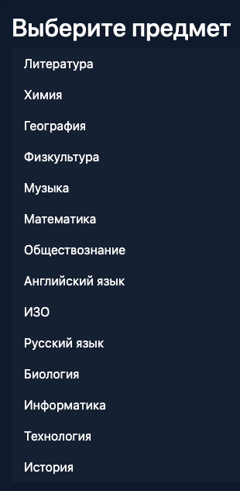
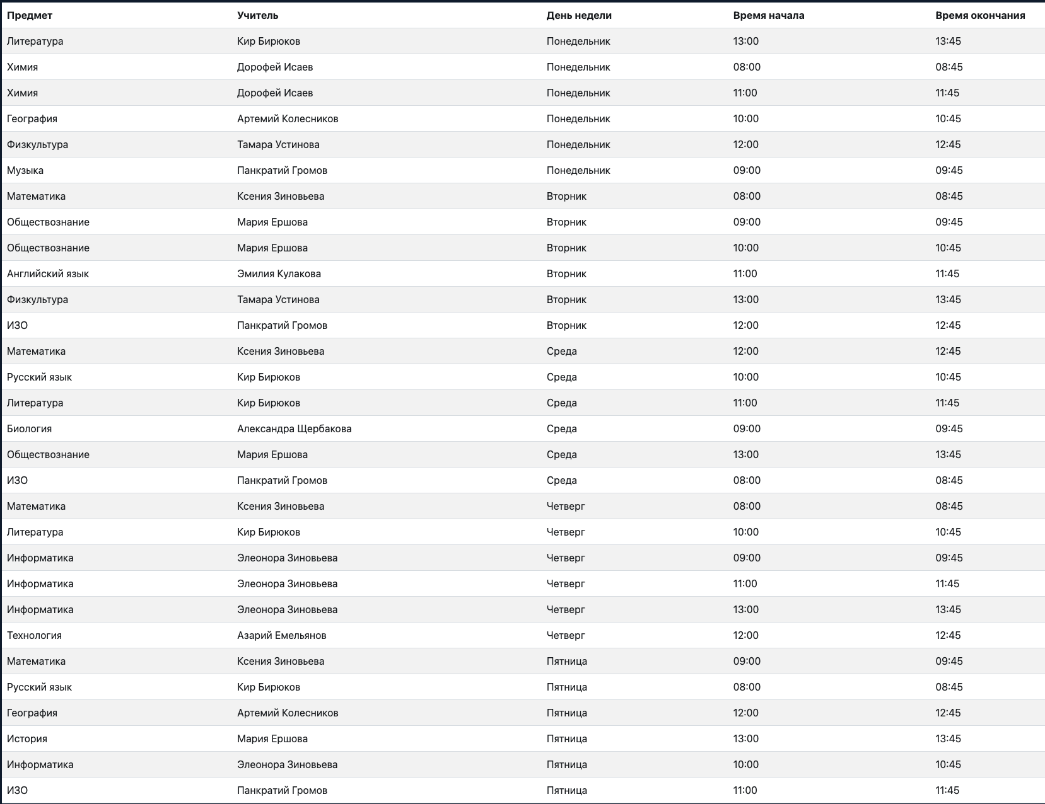
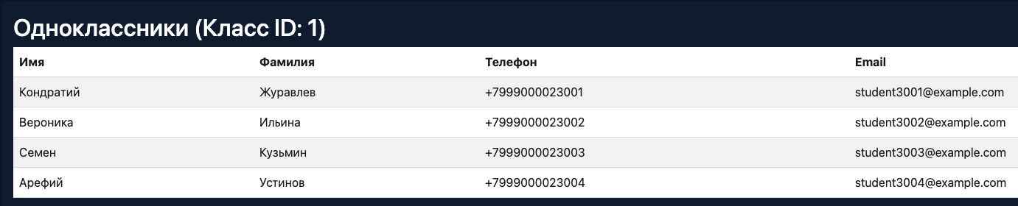
При нажатии на “Оценки и посещаемость” вы попадете на страницу с выбором предмета, по которому вы хотите посмотреть оценки и свою посещаемость.
При нажатии на “расписание” вы попадете на страницу с таблицей вашего расписания уроков.
При нажатии на “Одноклассники” вы увидите список учеников в вашем классе (Имя, Фамилия, Номер телефона и электронную почту).
При нажатии на “Домашнее задание” вы увидите список всех домашних заданий, с датой их сдачи.

Slide 5
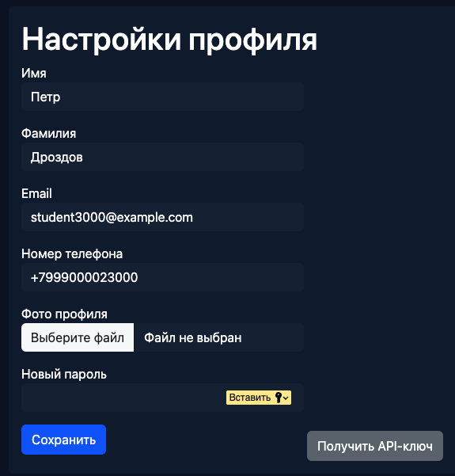
При нажатии на “Настройки профиля” вы попадете на страницу с данными вашего профиля и вы будете вправе их изменить. После замены данных следует нажать на кнопку “Сохранить”. На этой странице вы также можете получить свой личный api-ключ для сторонних запросов.

Slide 6
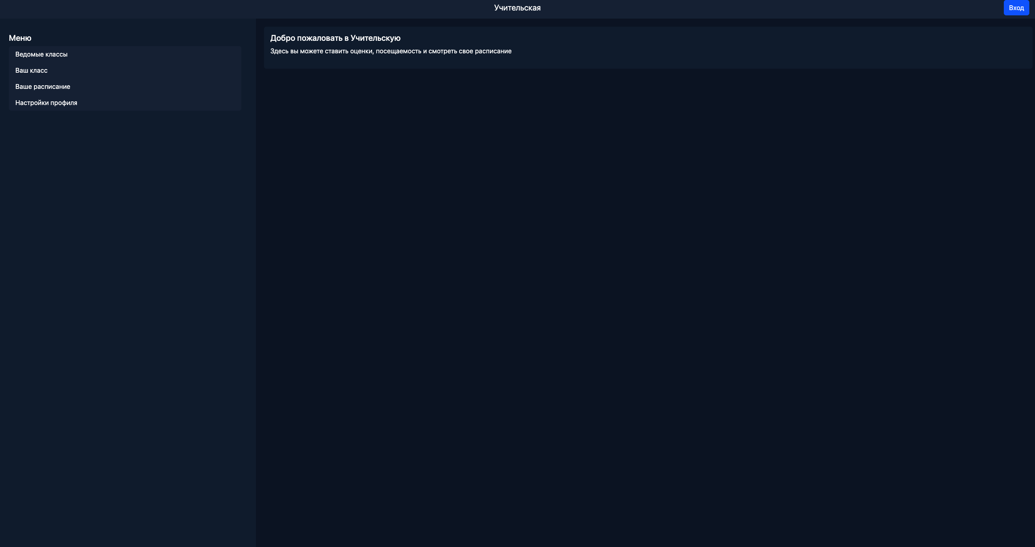
Учителя: После перехода на путь /teacher/ или нажатии на кнопку “Для Учителей” на главной странице, вы заметите надпись: “Добро пожаловать в Учительскую Здесь вы можете ставить оценки, посещаемость и смотреть свое расписание”
У учителей есть две роли: Предметник и Завуч. Пердметник - учитель, который ведет уроки и может быть классным руководителем. Завуч - обладает всеми правами предметника, но дополнительно может управлять классами (Получить доступ ко всем классам школы, создавать их, добавлять в них учеников, удалять классы)

Slide 7
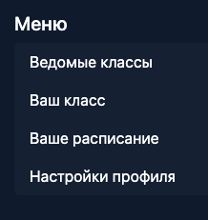
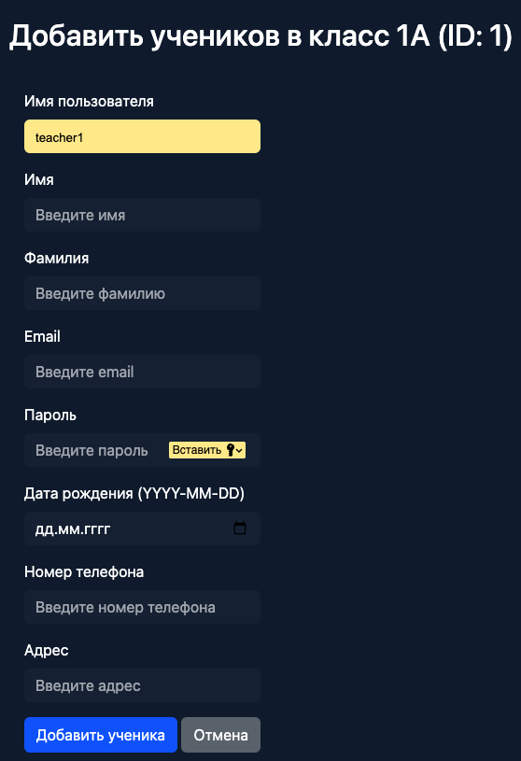
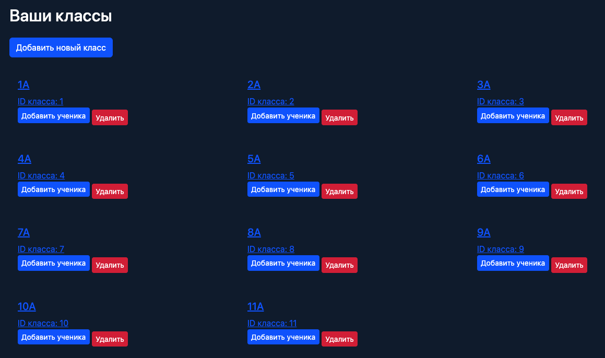
Слева будет меню с выбором (при нажатии неавторизованным пользователем на любой из пунктов, система потребует войти):
– Ведомые классы
– Ваш класс
– Ваше расписание
– Настройки профиля
При нажатии на “Добавить ученика” появится форма для добавления ученика в конкретный класс. Первое поле - логин ученика(username), второе поле - Имя, третье - Фамилия, четвертое - Email, пятое - Пароль, шестое - Дата рождения (в виде календаря), седьмое - Номер телефона, восьмое - Адрес проживания. Ниже две кнопки, одна добавить ученика, другая отменит это действие.
При нажатии на “Ведомые классы” или переходе по пути /teacher/classes откроется панель со всеми классами школы. Снизу каждого класса будет две кнопки “Добавить ученика” и “Удалить”.

Slide 8
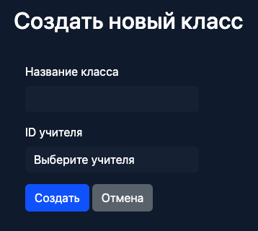
На странице с классами, выше списка есть кнопка “Добавить класс”, после нажатия на нее откроется форма с добавлением класса. Первое поле - Название класса, второе - Выбор учителя (в виде списка). Если нет свободного учителя (без классного руководства) вы не сможете создать класс. Ниже будет две кнопки “Создать” и “Отменить”. Одна создаст класс, другая отменит это действие.

Slide 9
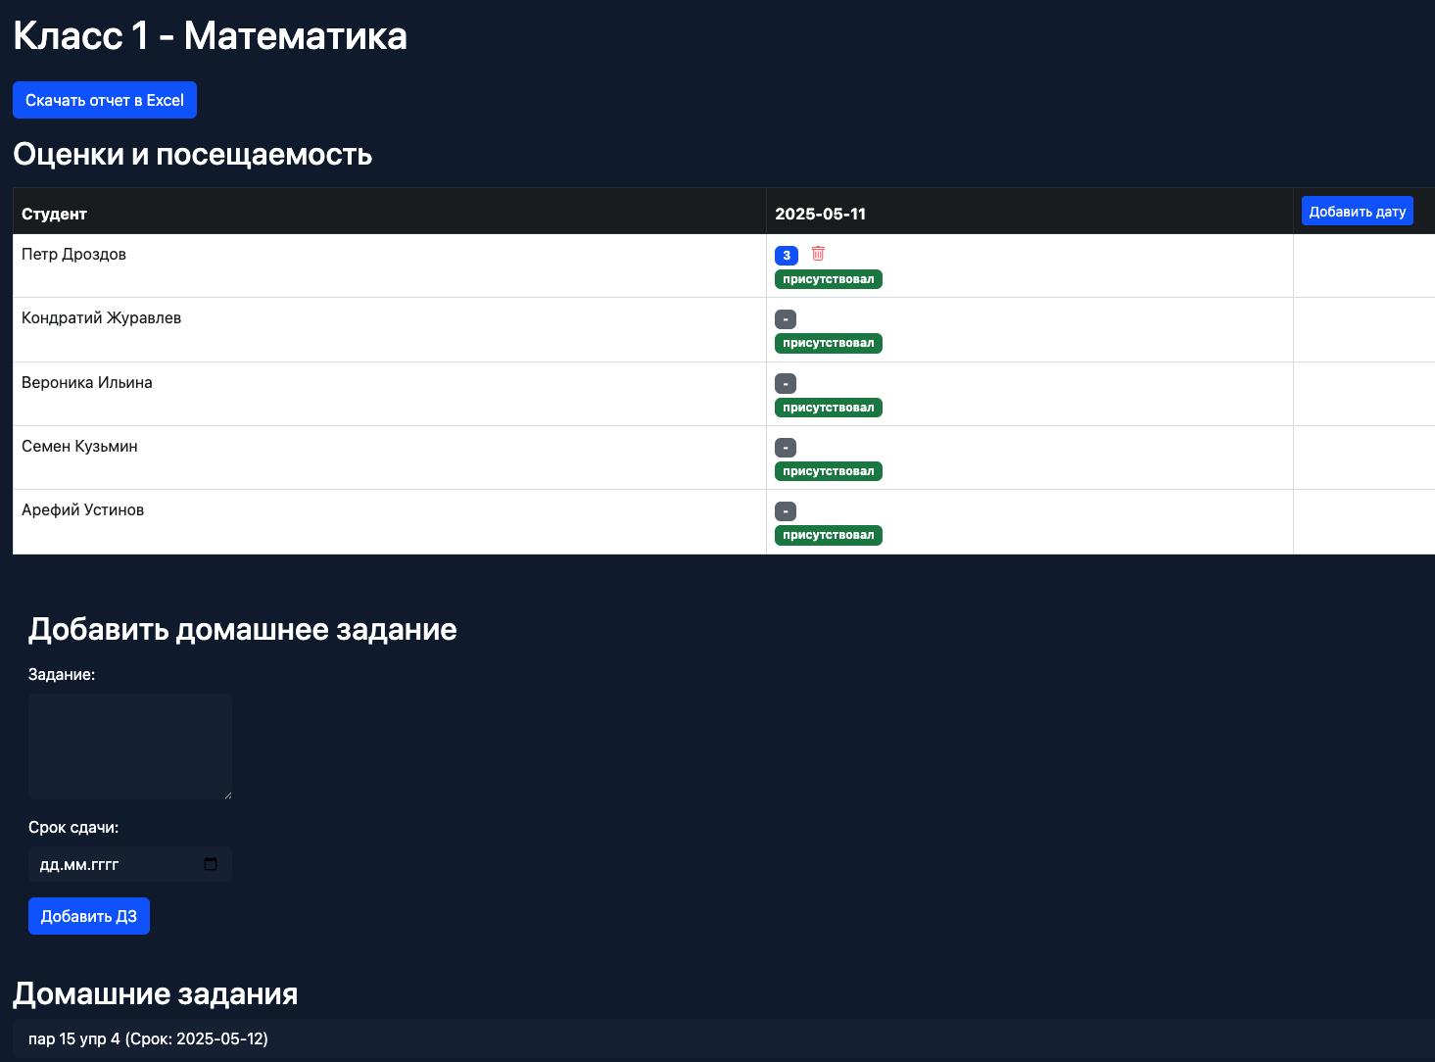
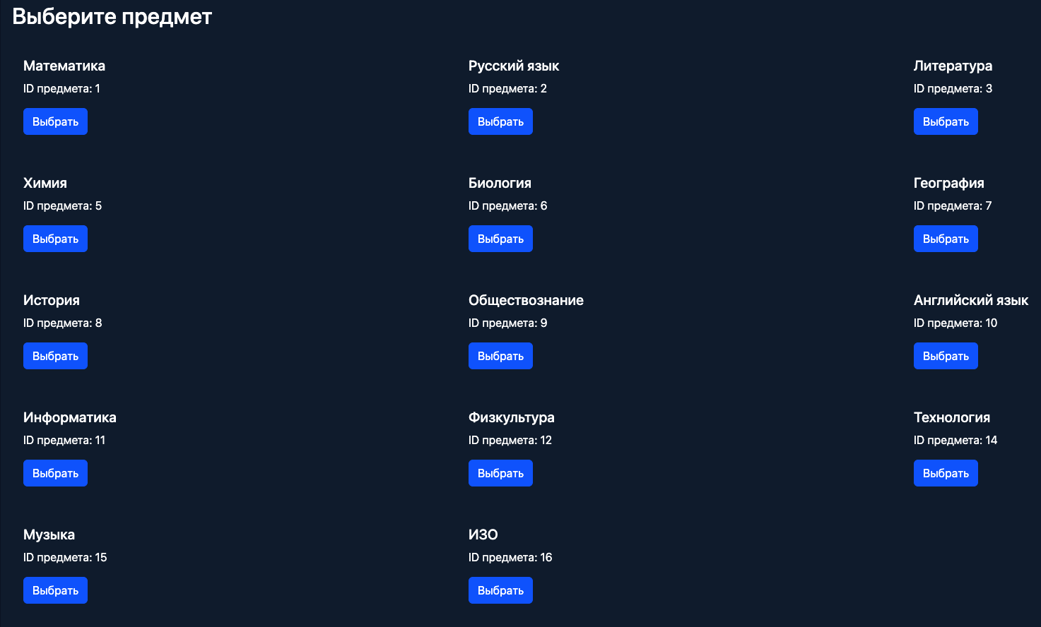
Если в списке классов нажать на название класса, то откроется выбор всех предметов из их расписания. После нажатия на “Выбрать” под нужным предметом, вас перебросит на страницу с таблицей посещаемости и оценок и полями для добавления домашнего задания. Выше таблицы есть кнопка “Скачать отчет в Excel”, после нажатия на нее скачается таблица с информацией об этом классе, по выбранному предмету. В таблице есть три колонки
В таблице на сайте с оценками и посещаемостью можно добавлять, менять и удалять отметки учеников и изменять состояние посещаемости. если нажать на кнопку “Добавить дату” появится окно с выбором даты, которое создаст новую колонку с этой датой в таблице. Ниже таблицы - поле для добавления домашнего задания и выбором даты его сдачи. После нажатия на кнопку “Добавить ДЗ”, оно появится у учеников. Также ниже можно видеть все домашние задания, что были заданы ранее.
ФИО ученика | Оценки | Посещаемость

Slide 10
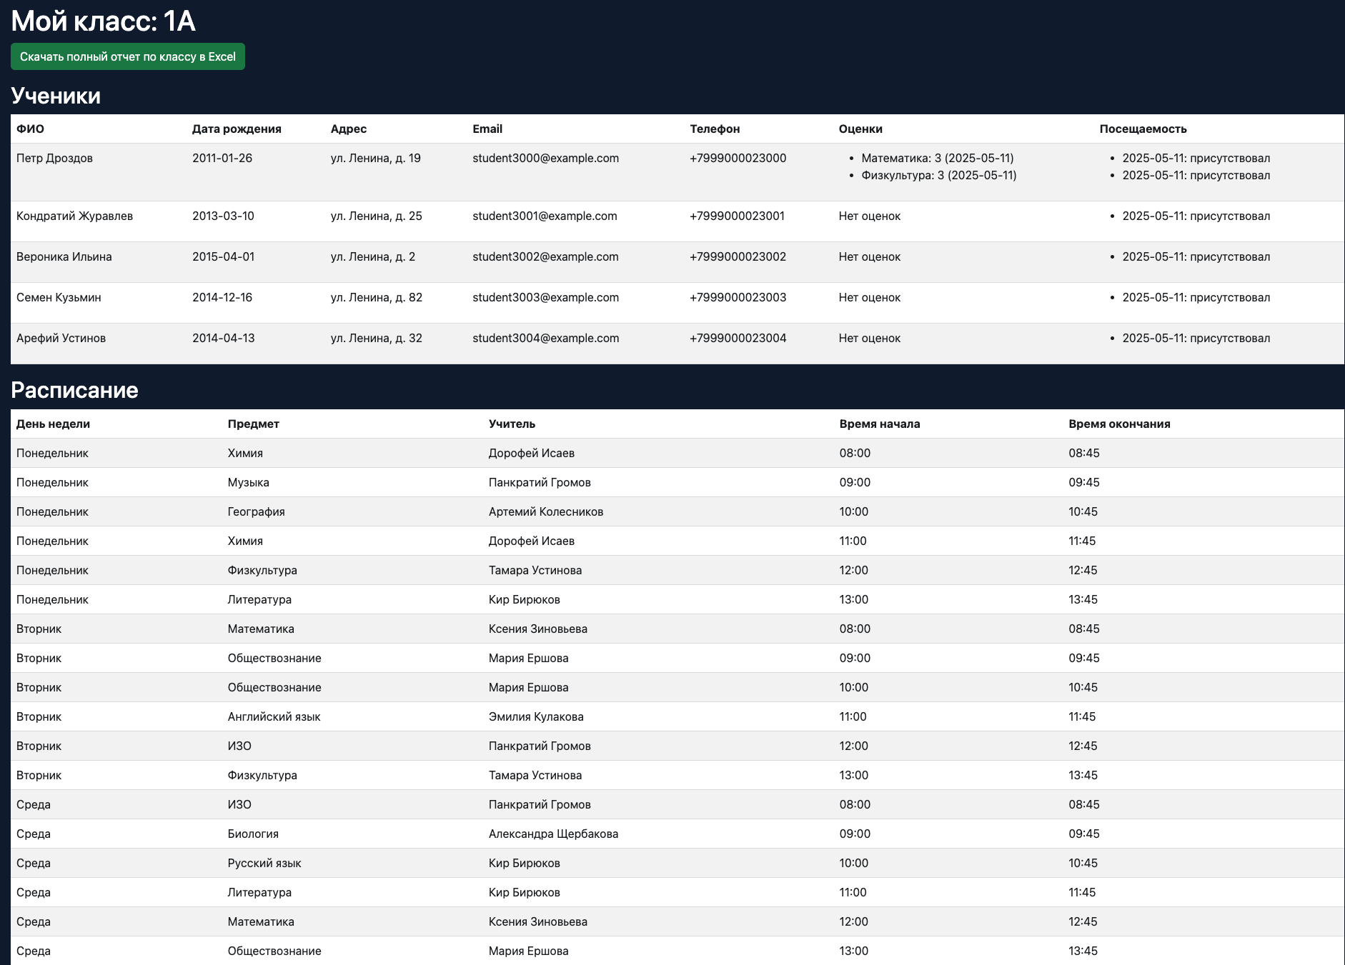
При нажатии на “Ваш класс” в меню или при переходе на /teacher/my_class вы увидите информацию о вашем классе: Таблицу со всей информацией об учениках и таблицу с расписанием уроков у вашего класса. Выше таблиц находится кнопка “скачать полный отчет по классу в Excel”. после нажатия на нее, скачается Excel таблица с четырмя листами: “Расписание”, “Оценки”, “Посещаемость”, “Ученики”. На листе ”Расписание” будет расписание вашего класса. На листе “Оценки” Будут оценки ваших учеников, в столбцах оценки по определенным предметам. На листе “Посещаемость” таблица с посещаемостью. На листе “Ученики” информация об учениках.

Slide 11
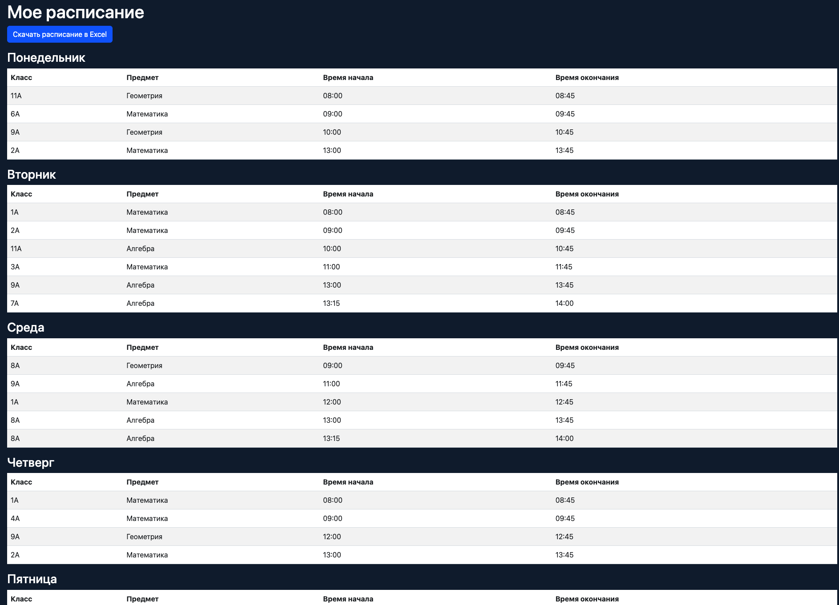
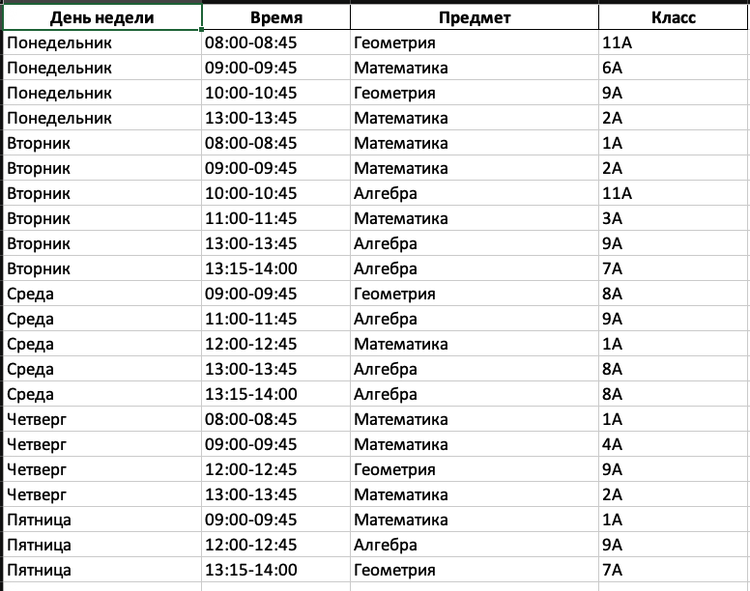
При нажатии на “Ваше расписание” Будут таблицы с вашим расписанием по дням недели. Выше таблиц - кнопка “Скачать расписание в формате Excel”. При нажатии на нее скачивается таблица с вашим расписанием.

Slide 12
Учитель-предметник похож на завуча, только не имеет доступа ко всем классам (только те, что ведет по расписанию). На странице выбора предмета для класса, так же не все предметы (только те, что учитель может вести).

Slide 13
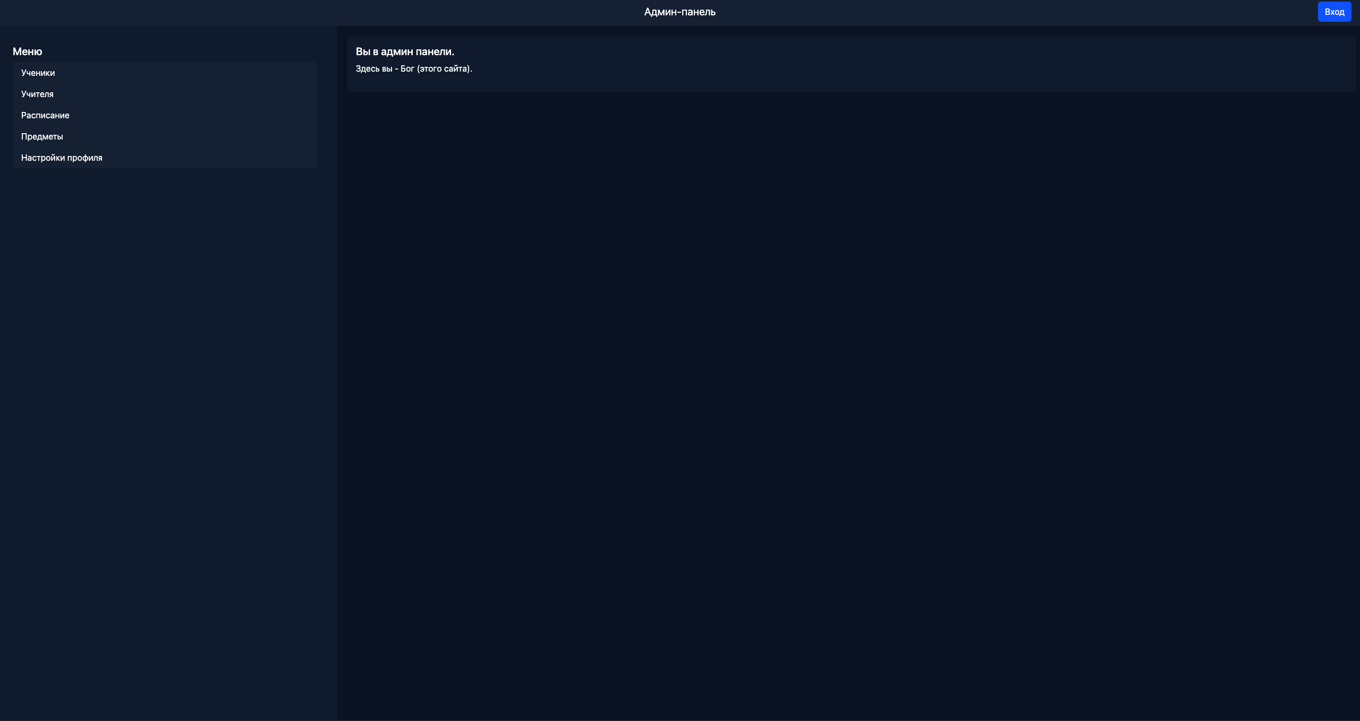
Администраторы: После перехода на страницу /admin/ или нажатии на скрытую кнопку, вы увидите: «Вы в админ панели. Здесь вы - Бог (этого сайта).»
Сверху справа есть кнопка входа.
Слева будет меню с выбором (при нажатии неавторизованным пользователем на любой из пунктов, система потребует войти):
- Ученики
- Учителя
- Расписание
- Предметы
- Настройки профиля

Slide 14
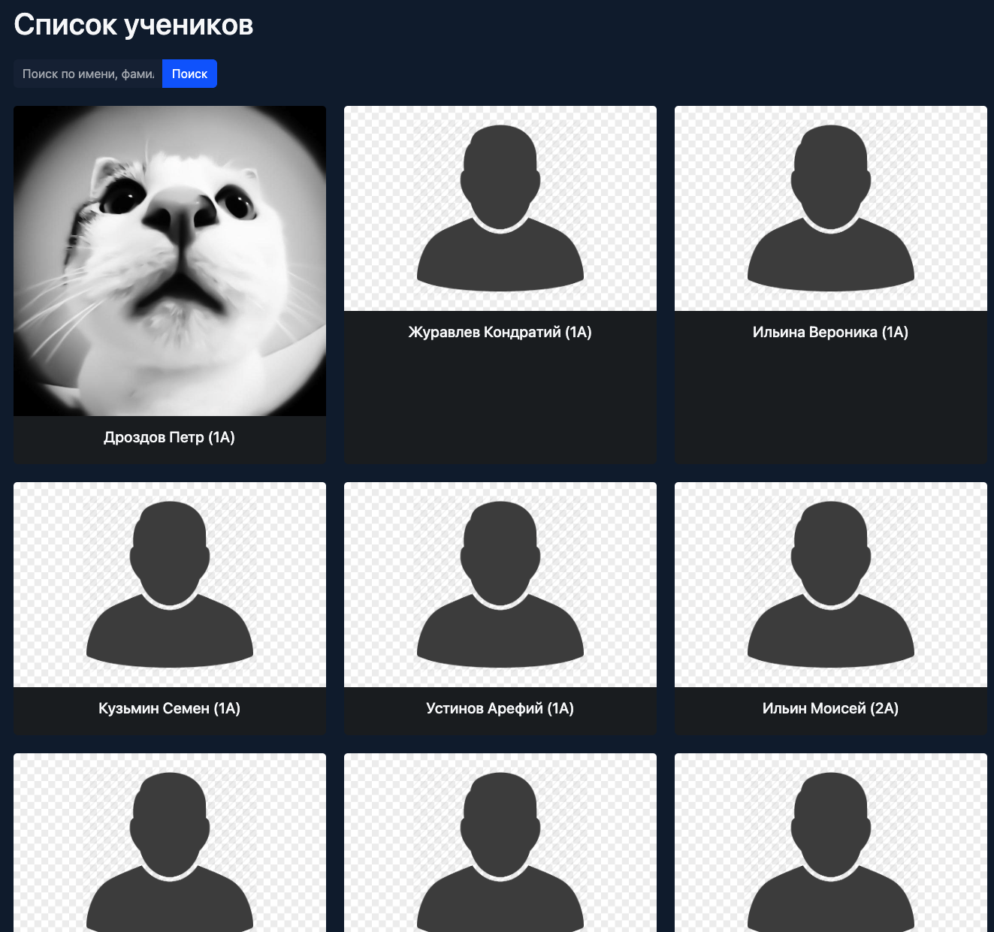
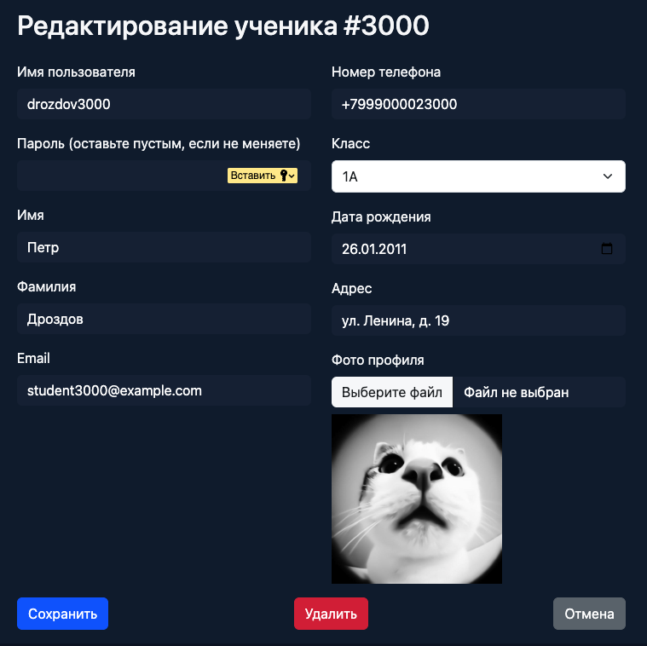
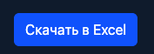
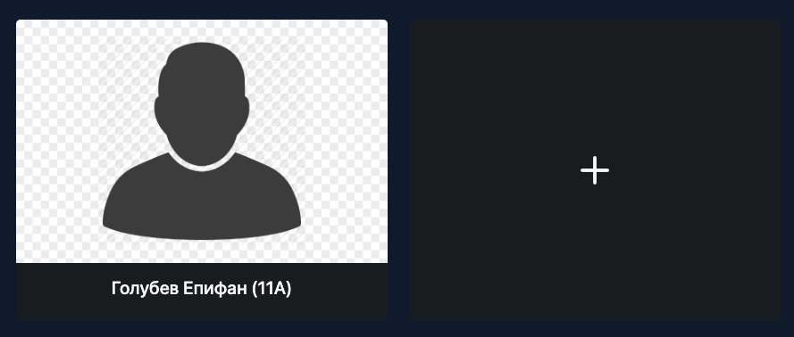
При нажатии на «Ученики» вы увидите плиточки с учениками (их фото, фамилия имя и класс). Последняя плиточка для добавления ученика. После нажатия на любого ученика появляется его профиль где можно изменить все что нужно, либо удалить ученика. А при нажатии на добавления ученика так же появится форма для создания. Выше плиточек находится строка поиска, где можно найти любого ученика. Можно так же скачать учеников в формате excel.

Slide 15
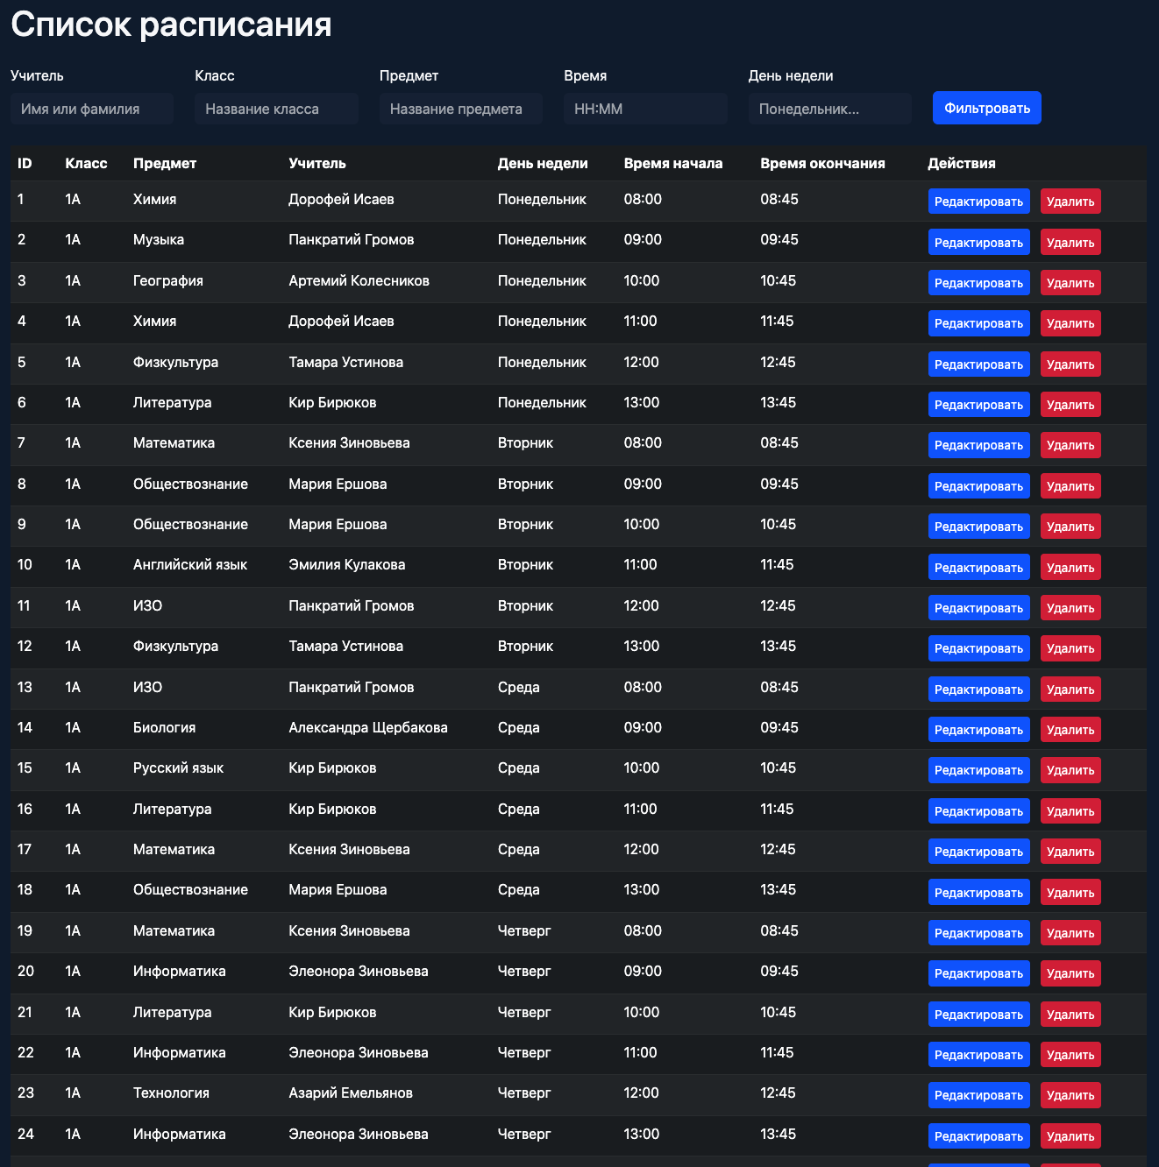
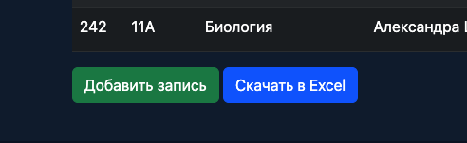
После нажатия на «Расписание» появится список со всем расписанием всех классов. Есть кнопки редактировать, удалить, для редактирования и удаления записей расписания. Выше списка есть разные строки для фильтрации расписания (По ФИ учителя, классу, предмету, времени проведения, дню недели). Снизу есть кнопки для добавления записей расписания и скачивания Excel файла с ним. !!!ПРИ СКАЧИВАНИИ EXCEL ФАЙЛОВ СКАЧИВАЮТСЯ, ОНИ ТАК ЖЕ С ФИЛЬТРАМИ!!!!

Slide 16
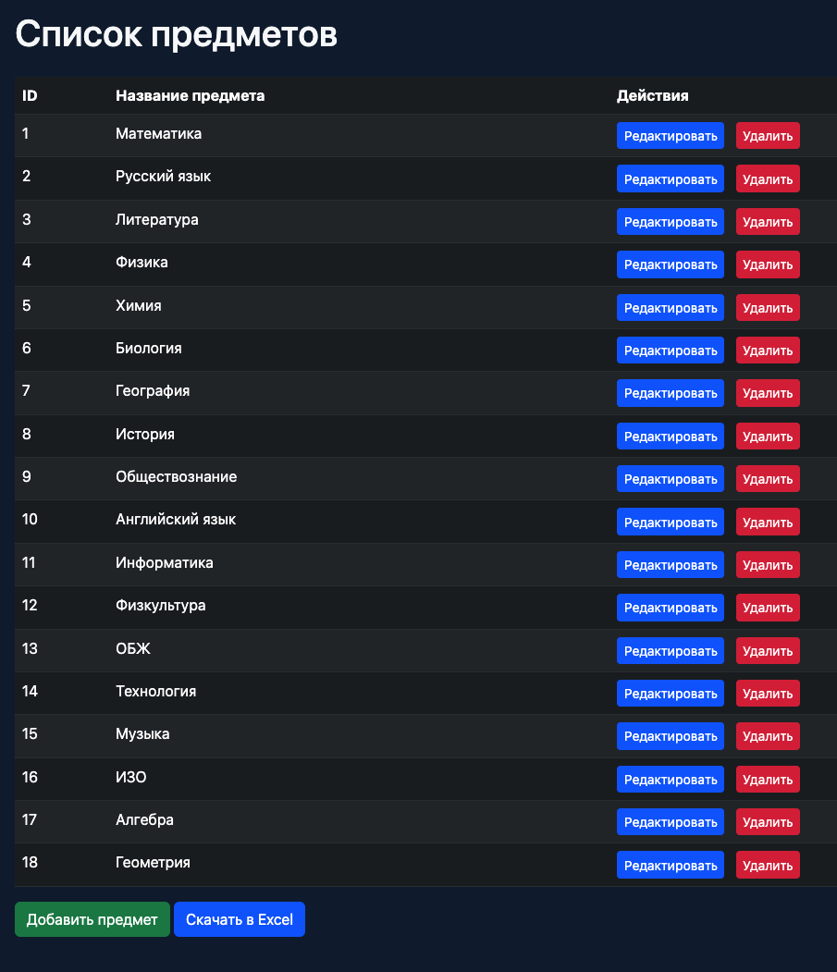
При нажатии на «Предметы» появляется список со всеми предметами с возможностью добавления предметов, изменением, удалением и скачиванием с Excel.

Slide 17
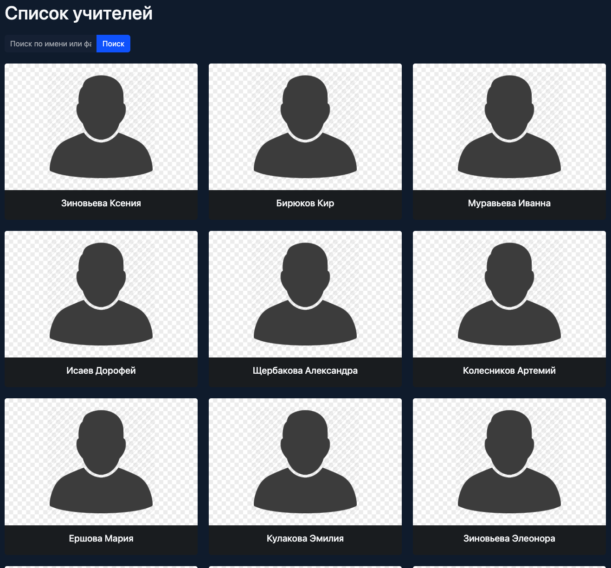
Тоже самое, что и с учениками с учителями. Так же плиточки, добавление, изменение, удаление, поиск.

Slide 18
КОНЕЦ!

